Slide 1
Programación orientada a objetos
Python básico

Slide 2
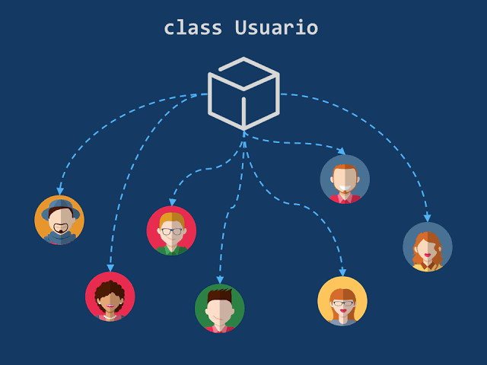
Cambio de paradigma
Vamos a ver otra forma de programar, en este caso, vamos a ver la programación orientada a objetos.

Slide 3
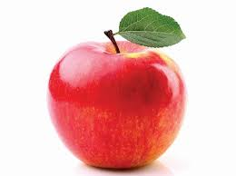
Objeto
Un objeto consta de características y atributos.

Slide 4
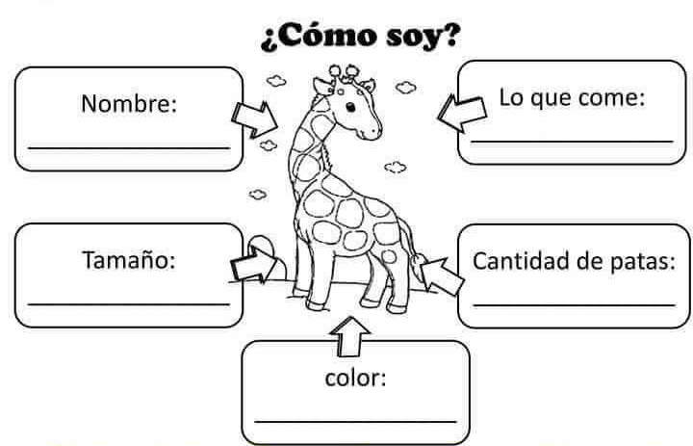
Atributos
Características que definen a un objeto.

Slide 5
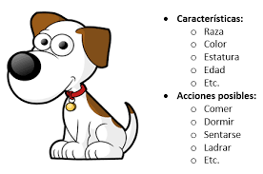
Ahora un perrito

Slide 6
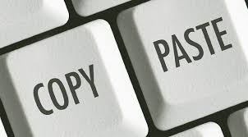
Clase
El concepto de clase en POO se refiere a una especie de molde o plantilla. Esta plantilla servirá para poder crear objetos de forma que podamos abstraer la realidad o lo que se desea representar. Cada clase contendrá atributos y métodos con la característica de que estos deben estar en común para los objetos.

Slide 7
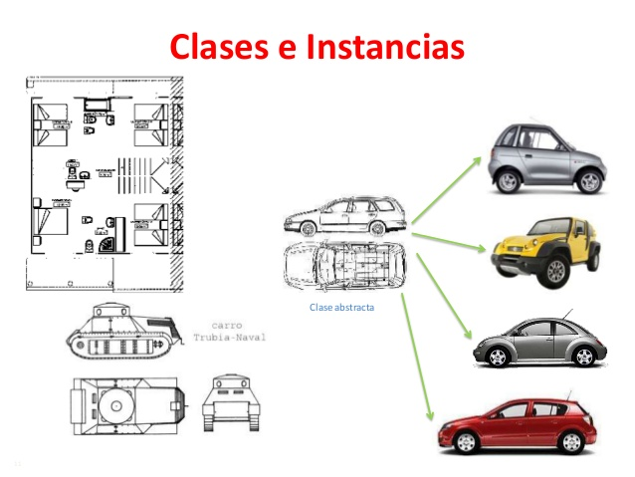
objeto
Son instancias de una clase, es decir que se crean con base a la plantilla establecida. Cada objeto instanciado posee por defecto los atributos y métodos de la clase.

Slide 8

Método
Acciones que va realizar dicho objeto.

Slide 9
Modularización
Implica escribir código que ejecuta varias instrucciones en bloques. Se utiliza para separar varias actividades entre sí.

Slide 10

Self
La palabra reservada self hace referencia al objeto que manda a llamar al atributo, la clase, etc.

Slide 11

Operador punto
Quizá ya lo habían visto alguna vez.
Sirve para mandar a llamar métodos y atributos de una clase.

Slide 12
Dado un objeto miNave
Para mandar a llamar sus atributos, se ocupa:
miNave.color = “azul”
miNave.peso = 600.5
Para mandar a llamar sus métodos, se ocupa:
miNave.volar()
miNave.aterrizar(“México”)

Slide 13
Pilares de la POO
Abstracción: Centrarnos en lo que realmente importa.
Encapsulamiento: Nuestros objetos deben de estar controlados.
Herencia: Clases padres tienen clases hijas.
Polimorfismo: Los algoritmos pueden funcionar de distintas formas.

